Slide 1




Giáo viên: Nguyễn Thị Trà Mi
Lớp: 2C

Slide 2


Slide 3
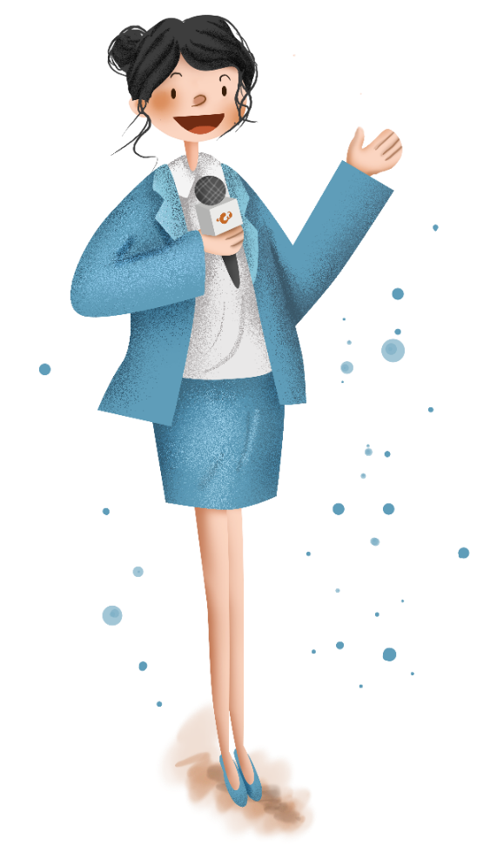

Em đã biết kiềm chế
cảm xúc tiêu cực chưa?

Slide 4


Slide 5




Tìm hiểu ý nghĩa của việc kiềm chế cảm xúc tiêu cực

Slide 6
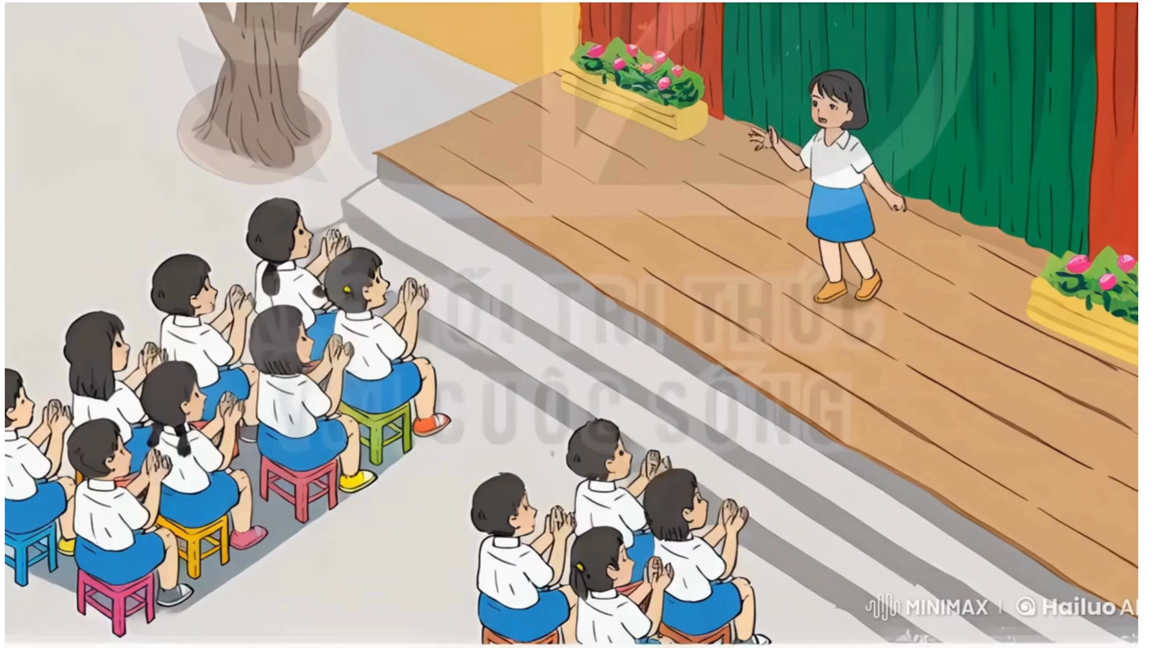
1. Đọc các tình huống và trả lời câu hỏi

Slide 7
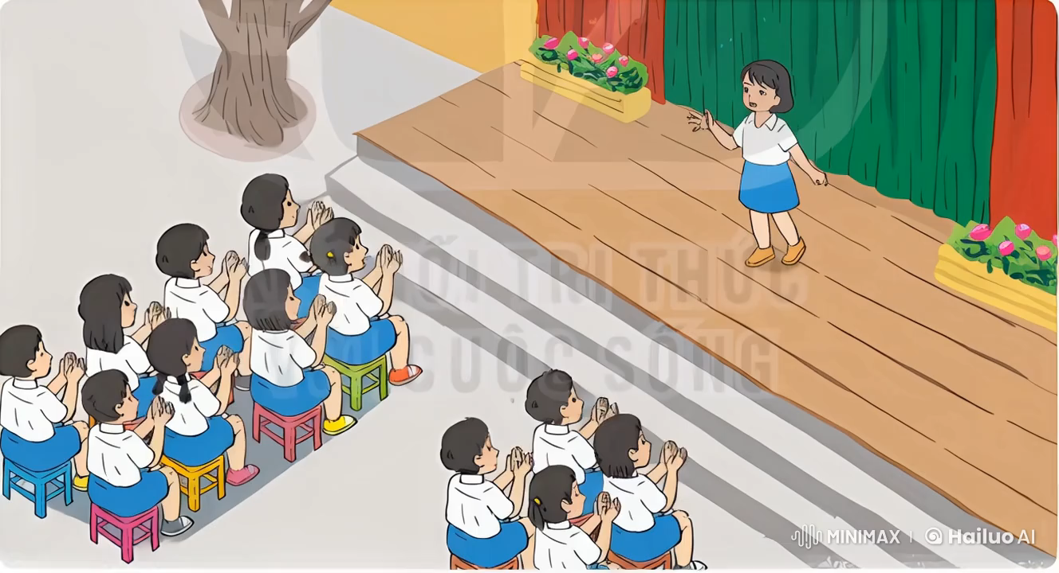

Slide 8

Khi phải biểu diễn trước mọi người Hoa cảm thấy như thế nào?
Hoa cảm thấy lo lắng và sợ hãi

Slide 9
Lo lắng, sợ hãi là cảm xúc tích cực hay tiêu cực?
Cảm xúc tiêu cực

Slide 10
Vậy Hoa đã làm thế nào để vượt qua sự lo lắng, sợ hãi đó?
Hoa hít thở sâu để giữ bình tĩnh
Tự nhủ: Đừng sợ. Mình nhất định sẽ làm được.

Slide 11
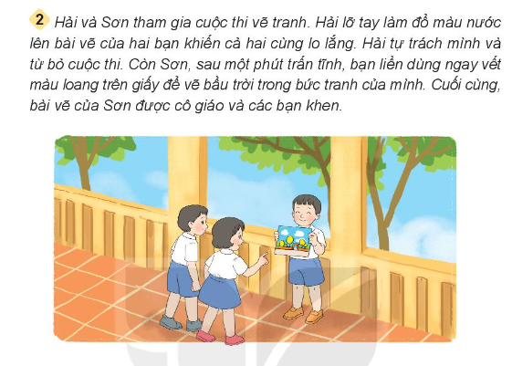
Tình huống 2

Slide 12
Bạn nào đã kiềm chế được cảm xúc tiêu cực? kiềm chế bằng cách nào?
Bạn Sơn đã kiềm chế được cảm xúc tiêu cực. Bạn đã bình tĩnh lại và suy nghĩ ra cách khắc phục là dùng vết loang màu để vẽ bầu trời trong bức tranh của mình

Slide 13
Việc kiềm chế cảm xúc tiêu cực đã đem lại điều gì cho bạn?
Việc kiềm chế được cảm xúc lo lắng đã giúp bạn hoàn thành bài vẽ và được cô giáo, các bạn khen .

Slide 14



Biết kiềm chế cảm xúc tiêu cực sẽ giúp ta suy nghĩ rõ ràng và sáng tạo, dễ dàng thành công trong cuộc sống.

Slide 15

Tìm hiểu cách kiềm chế cảm xúc tiêu cực

Slide 16
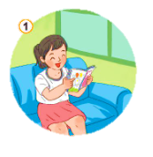
2. Quan sát tranh và nêu cách kiềm chế
cảm xúc tiêu cực:
Đọc truyện hoặc nghe nhạc giúp tâm trạng của mình thoải mái hơn, vui vẻ hơn, xoa dịu những cảm xúc tiêu cực.
Đọc truyện hoặc nghe nhạc

Slide 17

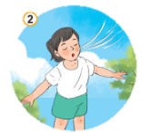
2. Quan sát tranh và nêu cách kiềm chế
cảm xúc tiêu cực:
Hít thở thật sâu, đếm chậm rãi từ 1 đến 10 sẽ giúp bản thân bình tĩnh hơn, giảm cảm xúc tiêu cực để tránh xảy ra nhưng hành động đáng tiếc.
Hít một hơi thật sâu
Notes:
Bài giảng thiết kế bởi: Hương Thảo – Zalo 0972115126

Slide 18
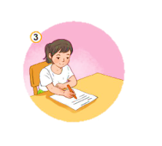
2. Quan sát tranh và nêu cách kiềm chế
cảm xúc tiêu cực:
Viết ra những điều khiến bản thân lo lắng, sợ hãi để giải tỏa căng thẳng, kiềm chế cảm xúc, suy nghĩ tiêu cực.
Viết ra những điều khiến bản thân lo lắng và sợ hãi

Slide 19
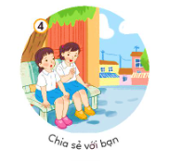
2. Quan sát tranh và nêu cách kiềm chế
cảm xúc tiêu cực:
Chia sẻ với bạn về những cảm xúc tiêu cực để nhẹ lòng và thoải mái hơn, giúp kiềm chế cảm xúc tiêu cực.

Slide 20

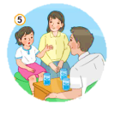
2. Quan sát tranh và nêu cách kiềm chế
cảm xúc tiêu cực:
Kể với người thân nghe về những cảm xúc tiêu cực để nhẹ lòng và thoải mái hơn.
Kể với người thân

Slide 21
Em đã từng áp dụng cách nào để kiềm chế cảm xúc tiêu cực?
Em còn biết cách kiềm chế cảm xúc tiêu cực nào khác?

Slide 22

Cách kiềm chế cảm xúc tiêu cực:
+ Hít thở sâu để giữ bình tĩnh.
+ Phân tích nỗi sợ và xác định những lo lắng đó là gì.
+ Dũng cảm đối diện với nỗi sợ đó
+ Tâm sự với bạn bè, người thân.

Slide 23

Về nhà hãy vận dụng tìm đọc câu chuyện, bài thơ những bài học về cách kìm chế cảm xúc tiêu cực

Slide 24


